Slide 1

Escuela Superior Politécnica del Litoral
Facultad de Ingeniería Marítima y Ciencias Del Mar
Oceanografía y Ciencias Ambientales
Nombre: Omar Alvarado Cadena
omalvara@espol.edu,ec
Limnología
Energía en los lagos

Slide 2
Desde el punto de vista energético la tierra es un sistema abierto. Para que la vida pueda existir, la tierra debe recibir constantemente la energía que proviene del sol y producir salidas de energía calorífica que pasan al espacio exterior
La vida en nuestro planeta es posible solamente porque se reciben constantemente radiaciones de energía solar (radiaciones solares).

Slide 3
La energía solar se irradia a la tierra, pero la atmósfera evita que parte de la radiación solar llegue hasta ella. Solamente alrededor del 50 % de la luz del sol que llega a la parte superior de la atmósfera de la tierra continúa realmente hasta su superficie.
Toda la actividad biológica depende de que las plantas verdes utilicen de manera satisfactoria la energía que originalmente procede del Sol. En este proceso la energía radiante del Sol primero se transforma en energía química y después en energía mecánica

Slide 4
Aproximadamente la mitad de la energía solar se irradia en longitudes de onda correspondiente al espectro visible y pueden ser captados por el ojo humano.
Aproximadamente, la mitad de la luz solar que llega a la superficie esta constituida por longitudes de onda que pueden utilizarse en el proceso fotosintético la luz solar que reciben las plantas se transforma de energía radiante en energía química, y por medio de la fotosíntesis las plantas almacenan la energía solar en moléculas químicas de elevada energía.

Slide 5
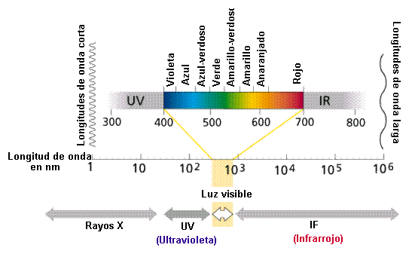

Slide 6
Todos los procesos energéticos se controlan por dos leyes generales; las leyes de la termodinámica; las cuales indican las relaciones entre las diferentes formas de la energía. La primera ley establece: la energía no se crea ni se destruye, solo se transforma.
La primera ley de la termodinámica es llamada conservación de la energía establece que la cantidad total de energía, en todas sus formas permanece constante

Slide 7
La segunda ley de la termodinámica establece que siempre que la energía se transforma, tiende a pasar de una forma más organizada y concentrada a otra menos organizada y más dispersa. En cada transferencia, parte de la energía se torna tan desorganizada o dispersa que deja de ser útil.
Las dos leyes de la termodinámica permiten contabilizar toda la energía que interviene en los sistemas ecológicos y también indica que cuando la energía fluye a través de un sistema ecológico, cada vez es menor su capacidad para producir trabajo.

Slide 8
Los ecosistemas funcionan con energía procedente del Sol y con nutrientes, que se reciclan continuamente. Las plantas usan la energía lumínica transformándola en energía química bajo la forma de hidratos de carbono y otros compuestos.
Esta energía es transferida a todo el ecosistema a través de una serie de pasos la llamada red trófica. En la transferencia de la energía, cada paso se compone de varios niveles tróficos o de alimentación: plantas, herbívoros dos o tres niveles de carnívoros y organismos responsables de la descomposición. Sólo parte de la energía fijada por las plantas sigue este camino, llamado red alimentaría de producción.

Slide 9
La materia vegetal y animal no utilizada en esta red dan sustento a la red alimentaria de la descomposición. Las bacterias, hongos y pequeños animales que se alimentan de materia muerta se convierten en fuente de energía para niveles tróficos superiores vinculados a la red alimentaría de producción.

Slide 10
En ambas redes alimentarias el número de niveles tróficos es limitado debido a que en cada transferencia se pierde gran cantidad de energía (principalmente como calor de respiración) que deja de ser utilizable o transferible al siguiente nivel trófico. Así pues, cada nivel trófico contiene menos energía que el que le sustenta.
El funcionamiento de todos los ecosistemas es parecido. Todos necesitan una fuente de energía que, fluyendo a través de los distintos componentes del ecosistema, mantiene la vida y moviliza el agua, los minerales y otros componentes físicos del ecosistema. La fuente primera y principal de energía es el sol.

Slide 11
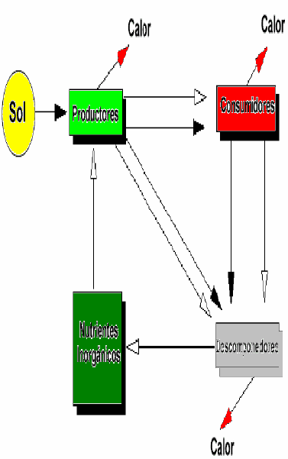

Slide 12
Gracias

